Slide 1
Tob联盟介绍
联盟发起人：牛登林 2022年12月

Slide 2
目录
CONTENTS
联盟由来
目前情况
舵主制度
三生联盟

Slide 3
联盟由来
在移动互联网时代流量红利触顶、两年多的疫情洗礼和“云、AI、互联网融合发展的大趋势下”，“中国互联网的新增长点是To B
业务”已经成为科技公司的共识。服务传统企业、赋能传统企业、助力企业数字化转型成为接下来十年互联网的新战场。
联盟观点：国内Tob市场不缺好产品，不缺好客户，缺把好产品传递给好客户的渠道。国内Tob市场注定是一个渠道为王的时代，手
握好产品，如何高效地找到好客户；手中客户有好需求，如何能够帮助客户高效地找到好产品，就是未来联盟要帮助Tob业务总监们要
做的事。
一、联盟发起人：（排名不分先后）
牛登林、张兆明、丁财兴、李进、张瑞、杨博、王东、席迎宾、彭斌、段昆、王永强、王涛、邵晓良、孙珊珊、孙春辉、宋方旭、刘晨、
熊辉、王志海、杨帆、刘静、秦占平、杨东晓、伏军、彭萍萍、胡均涛、贾芳臣、曹雪、魏军、杜昊、杜小强、王笑、刘安国、董聪聪、
潘禾为、陈儒山、方略、陈豪、李新、吕忠杰、夏婵、郭祺、杨建东、刘志理、韩卫、杨贵龙、刘兴远、吴明永、周云湘、马天骄、毛
薇、孙小华、郭嘉、周志军、尚虎、管锦锋、赵书杰、李秉雲、陈伟、韩宁昌、李猛、付大勇、陈红、郭宗根、段平贵、丁和平、宋菲
菲、李文龙、许远东、王家平、徐涛
二、联盟成员：
To B业务总监、营销负责人、营销副总、总经理、创始人
三、成员权利：
1、有权参与联盟组织的一切活动，包括不限于培训、研讨、调研、课题、联谊会、展览会和论坛等活动；
2、享受联盟优先推荐产品和解决方案的权利；
3、享有与联盟内成员优先合作权；
4、可向联盟提出组织成员对其进行考察和指导工作。
四、成员义务：
1、接受并遵守联盟章程，执行联盟协议，遵守行规行约；
2、保守联盟商业秘密。
五、申请加入联盟程序
1、填写«TO B业务总监生态共赢联盟申请表»；
2、联盟审核通过后正式加入联盟。
六、联盟秘书处联系方式
地址：北京市朝阳区和平里东土城路14号建达大厦17层
联系人：牛登林
手机：15901233671
Email：michael.niu@net263.com

Slide 4
联盟会员手册
再次感谢大家加入ToB总监生态共赢联盟，为能让大家更好的协作分享互动交流，联盟特制定此群规，希望所有会员能遵守，大家一起抱团取暖，协力前行，奔向美好未来。
1、联盟目前有四个载体，分别是：微信群（由联盟舵主们创建）、联盟通讯录（由联盟发起人维护，每个工作日同步给所有会员）、联盟公众号：ToB业务总监们（联盟所有人参与）、联盟视频号：ToB业务总监们（联盟所有人参与）；
2、联盟微信群：为方便其他会员认识自己，鼓励（不强制）大家将群昵称改为：姓名-公司（比如牛登林-263）；鼓励大家随时随地发需求（不限时间），大家都是做业务的，如果要发营销内容，发个20元以上的红包即可；群友太多，为避免打扰，非Tob业务的内容就不在群里互动了。
3、联盟通讯录：联盟内所有会员有权查看联盟通讯录。为信息安全，联盟通讯录采用飞书在线文档的方式进行分享，在线链接一周后自动失效。
4、联盟公众号：“ToB业务总监们”聚集联盟所有的会员信息、活动信息、舵主资料、联盟资源、营销推广等内容，欢迎大家关注转发。
5、联盟视频号：“ToB业务总监们”聚集联盟所有的直播和视频信息，包括不限于联盟沙龙、联盟会员单位产品等，关于大家关注转发。
6、联盟互动协作：a、联盟月会：一月一次，具体内容见联盟公众号“ToB业务总监们”-联盟活动-联盟月会；b、联盟视频号：其中包括联盟人人行访谈直播、会员各种活动视频直播、会员产品展播；c、沙龙研讨聚餐等随时搞；d、联盟资源需求池：这里集合了联盟所有的资源和需求。
7、联盟舵主：联盟全网召集99个舵主和联盟发起人一起用心经营联盟，有意愿做舵主的会员可以跟任何一个舵主或者联盟发起人沟通。舵主权利：固定的舵主沟通交流群、有权进联盟所有群、有权在联盟所有宣传资料中体现、有权获取联盟原版通讯录、有权参与联盟的一切等。
8、联盟来去自由，如果觉得联盟有价值，欢迎推荐更多的朋友来参与。福利：每推荐一个朋友加入，有权加入联盟的一个群。如果觉得联盟没价值，可以潜水，可以退出。如果要退出，并希望将自己信息从联盟通讯里中删除，
请联系联盟发起人登林，当天就可以删除。
9、此联盟预计将营业10年，希望联盟所有会员可以一起协力走十年。十年无论怎么变，我们大家在一起不变。
10、让我们在2032年3月22日举杯相庆这有意义有价值的十年！
最后想说：登林是大家的服务员，祝大家联盟旅途愉快！

Slide 5
联盟的价值
作为业务总监的你，肯定有遇到下面的问题：
老大，客户想找XXX厂家的产品，你有靠谱熟悉的朋友推荐不？
老大，咱们老客户想买xxx厂家的产品，现在卡在价格上了，你认识他们公司的业务负责人不，如果认识的话，我们可以帮客户砍砍价。
老大，我通过渠道了解到xxx公司有需求，量还挺大，但是我现在还没找到关键人，老大有渠道能对接上不，我们可以跟渠道合作分成。
老大，我的客户想了解一下xxx行业最前沿的应用，我们目前还没这方面的资源，老大有认识的人不？
老大，我有个标需要找五家公司帮忙协助，老大有资源吧，下周就要招投标，时间紧，任务重，老大想想办法啊。
更快捷的找到自己所需要的产品，并直接找到关键人；
让更多的人能方便的找到自己，比别人赢得更多的机会；
多一个跟同行，同业沟通交流的平台；
多一个了解异业的窗口，给自己破圈的机会；
未来是个IP时代，IP=专业；
私域运营现在是未来更是每一个业务负责人的必修课；
未来无生态，不生存，每个人都要融入一个可以帮助自己成长的生态；
我为人人，人人为我
加入联盟，这都不是事！
价值联盟
价值背后

Slide 6
联盟“1+2+X”价值
1
+
2
+
X
联盟会员通讯录
微信群
10000+链接
各种
沙龙
各种
研讨会
各种
聚餐
…

Slide 7
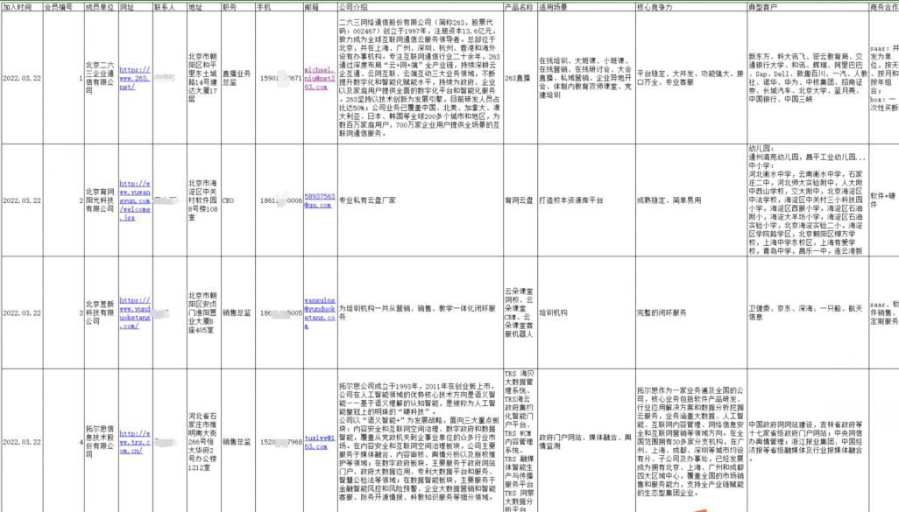
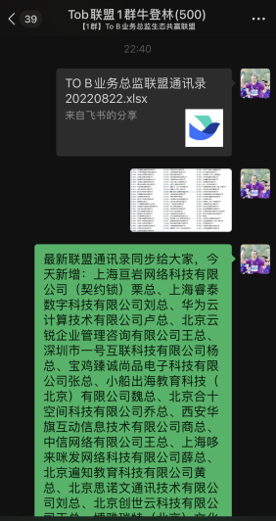
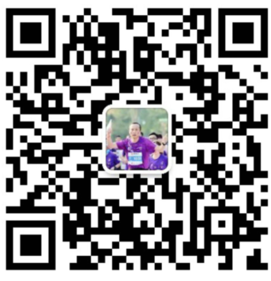
联盟通讯录
联盟通讯录
无门槛无条件获取联盟通讯录是联盟会员最基本的权利。联盟通讯录最少每两天更新一次，同步给联盟所有会员。为保证信息安全，通讯录分享采用“飞书在线文档”的方式分享，文档链接一周后自动失效。获取通讯录，也可以直接扫右侧二维码。

Slide 8
联盟专家智库
编号 | 姓名 | 手机号 | 专家类别 | 编号 | 姓名 | 手机号 | 专家类别
1 | 牛登林 | 15901233671 | 企业直播应用专家 | 16 | 王庆 | 18611895005 | 教培机构数据化运营专家
2 | 张瑞 | 13301254499 | 企业品牌传播专家 | 17 | 姜舒扬 | 18611758740 | 公关活动策划专家
3 | 陈儒山 | 13904119566 | 职业院校投资并购运营专家 | 18 | 何增耀 | 15000850008 | 低代码平台技术专家
4 | 胡均涛 | 18163521993 | 新工科新职业认证培训交付专家 | 19 | 许远东 | 13777881988 | 数字化顾问专家
5 | 李新 | 15922222241 | 产业规划专家 | 20 | 王猛 | 13511008511 | 智能拾音降噪技术专家
6 | 姜楠 | 13795131228 | 互联网策划专家 | 21 | 蔡鸿宇 | 13816887842 | 历史讲座、管理培训专家
7 | 魏军 | 17812112090 | 海归企业个人战略合作咨询专家 | 22 | 陈晓华 | 15810217721 | 元宇宙与数字经济研究专家
8 | 孙珊珊 | 13120422251 | 销售技能专家 | 23 | 曹亚孟 | 13501065965 | 云计算产销研专家
9 | 秦占平 | 18611682994 | 职业教育赛事策划与运营专家 | 24 | 田原 | 13501167980 | ToB营销增长专家
10 | 张国庆 | 13501180657 | 创新创业教育专家 | 25 | 杜昊 | 18610632318 | PR 、媒体和传播专家
11 | 周志军 | 18612870006 | 教育信息化专家 | 26 | 周洁 | 19910200911 | 企业咨询易学专家
12 | 王涛 | 15801683394 | 企业在线培训专家 | 27 | 李海光 | 18611623812 | 品牌营销和企业数字化专家
13 | 陈建伟 | 13911960850 | 3D虚拟演播室专家 | 28 | 王志海 | 13930192102 | 中小企业数字化转型专家
14 | 刘奉奇 | 13466683835 | 互动教学&海外市场专家 | 29 | 张洪伟 | 13910307200 | 课后服务专家（教育领域）
15 | 李威 | 13120367666 | 国际教育国际化咨询专家
当您想了解一个产品、了解一个应用、了解一个行业的时候，是不是想找个专家问问？
当您在一个行业沉淀多年，勤学上进的您是不是觉得自己特别擅长一个领域？
如果觉得自己在某个领域特擅长，那就来做联盟的专家智库成员吧。
1、如何申请：发自己的资料：姓名、手机号、专家类别和自我介绍给任何一个舵主或者登林；
2、如何进群：联盟确认条件满足后，将邀请进专门的联盟专家智库交流群；
3、专家权益：专门的交流群、更多的联盟曝光度、专门的活动；

Slide 9
ToB联盟一张表
这张表属于联盟的每一个家人，让我们一起践行：我为人人，人人为我。
联盟资源需求汇总：这里汇集联盟所有的需求；
联盟沙龙汇总：这里汇集联盟所有的沙龙；
联盟锦鲤：这里汇集联盟所有家人为联盟家人准备的福利；
联盟企业通讯录简化版：这里可以了解下联盟有哪些企业，哪些家人；
联盟介绍：这就不说了，让您了解联盟；
联盟舵主：这里汇集了所有的联盟服务员，他们是最可爱的人；
联盟专家：这里汇集了所有的联盟专家，他们是最专业的人；
扫码看文档
您值得拥有

Slide 10
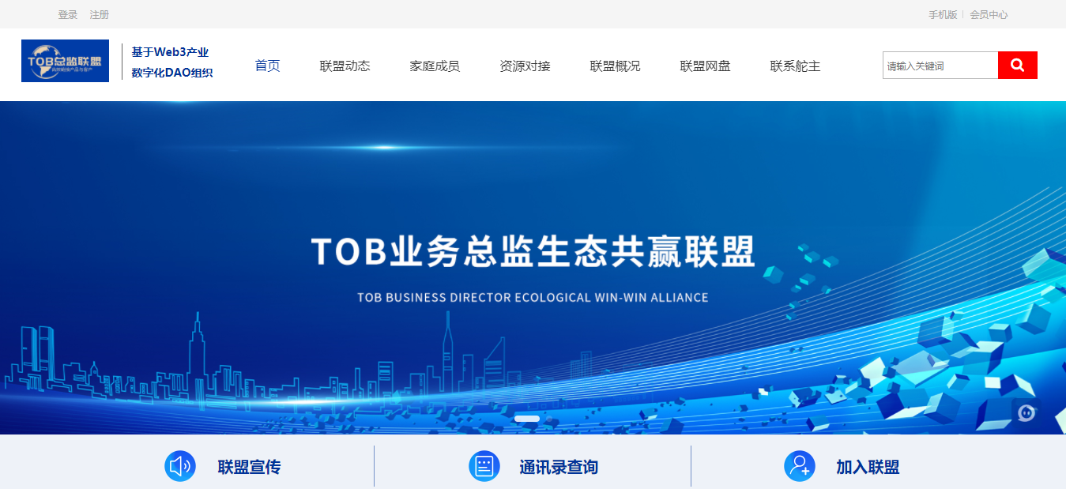
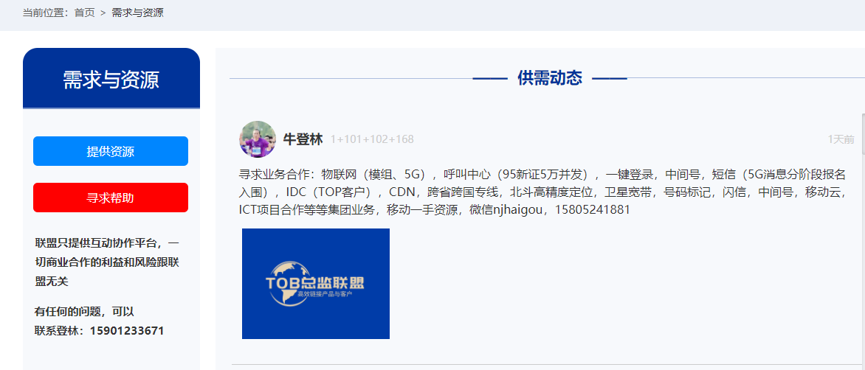
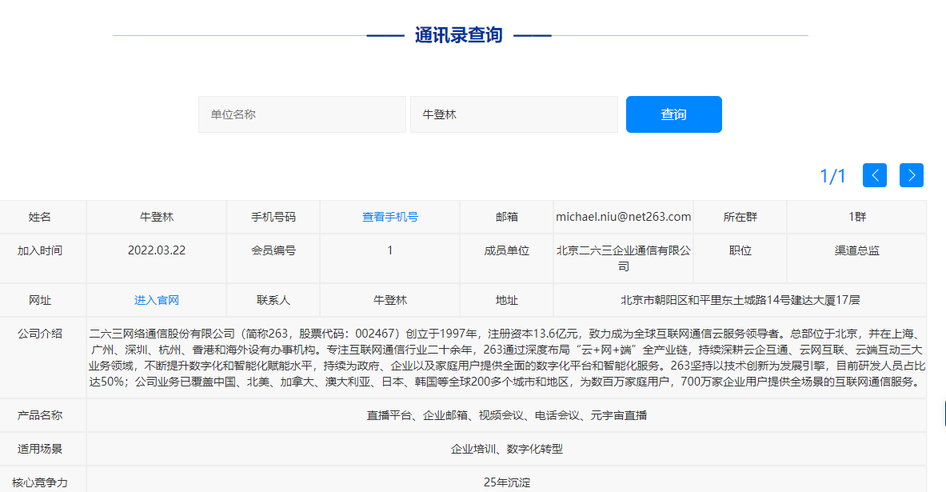
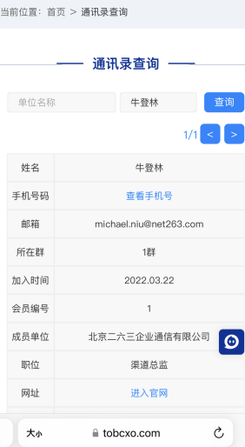
ToB联盟官网：www.tobcxo.com
官网属于联盟的每一个家人，让我们一起践行：我为人人，人人为我。
来官网了解联盟、查询通讯录，对接需求和资源，营销自己吧。

Slide 11
联盟线下沙龙
A、联盟开放沙龙
联盟组织
以社交互动为主
任何人都可以参加，报满为止
承办方提供场地、晚宴
酣客赞助酱香白酒
参会30人以上
B、联盟企业会员专属沙龙
承办企业会员组织
以专题讨论为主
有门槛，符合条件才能参与
承办方提供场地、晚宴、酒水
参会10-20人
C、家人圈子
小沙龙
联盟个人成员发起并组织
社交、专题讨论都有
发起个人定参与条件
不一定有晚宴
所有家人可以发起任何性质的沙龙，联盟全力支持
线下沙龙意义：1、线上互动补充；2、专题讨论；3、业务交流；4、增进了解。

Slide 12
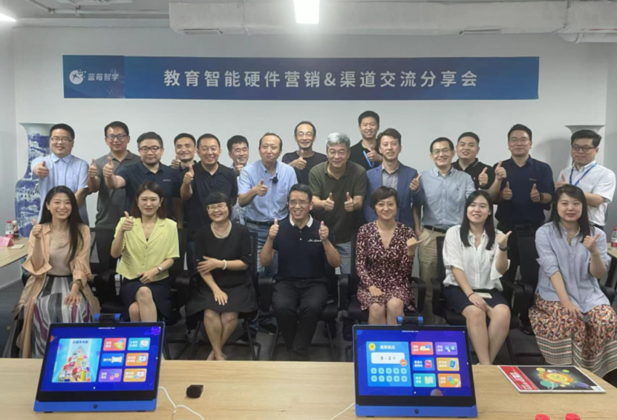
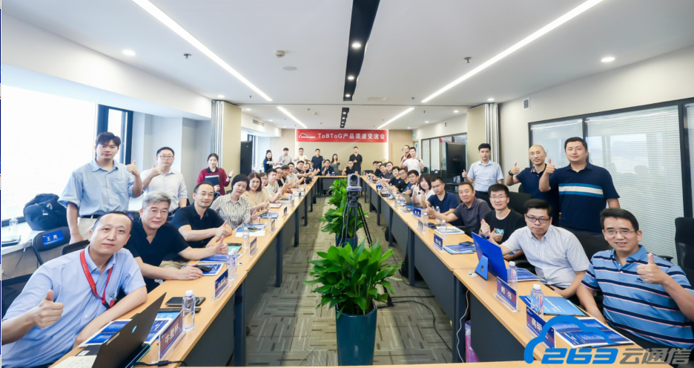
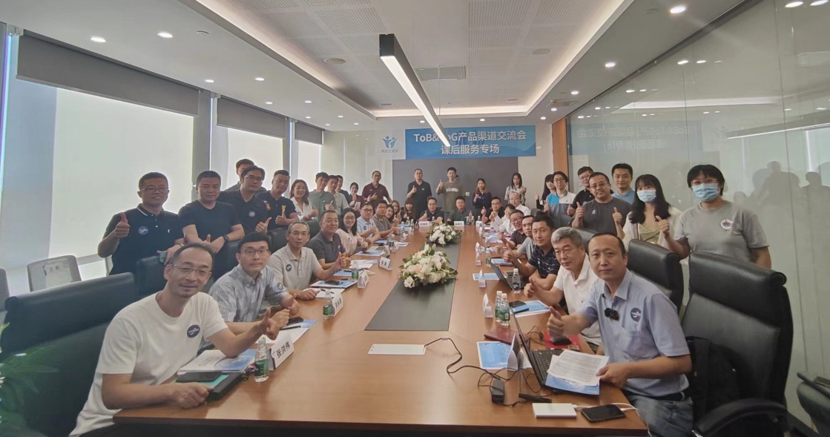
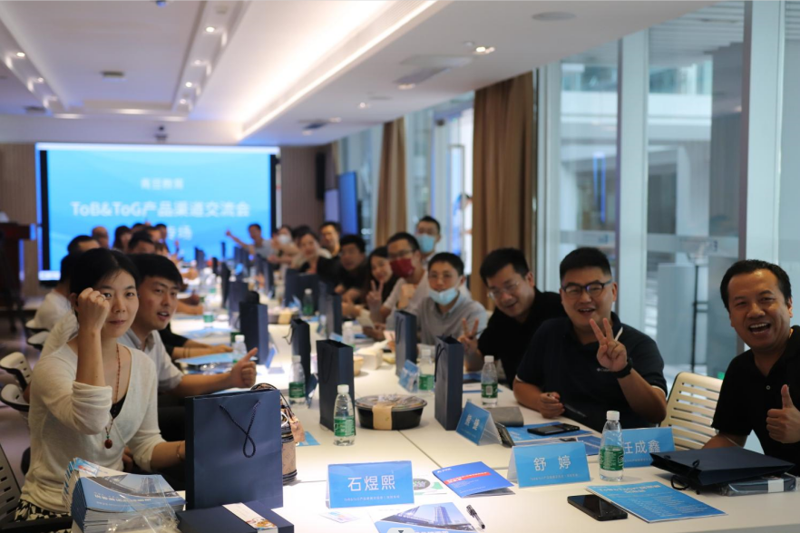
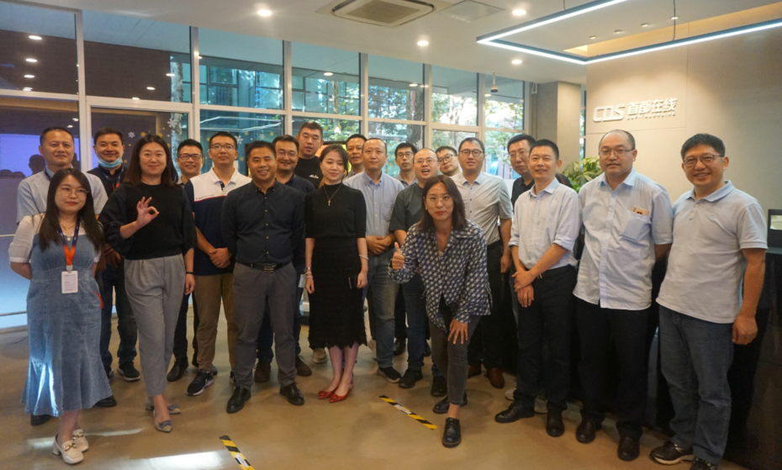
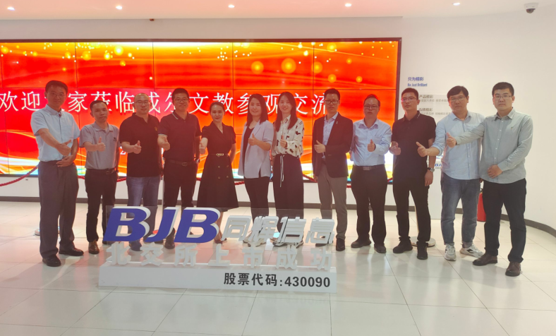
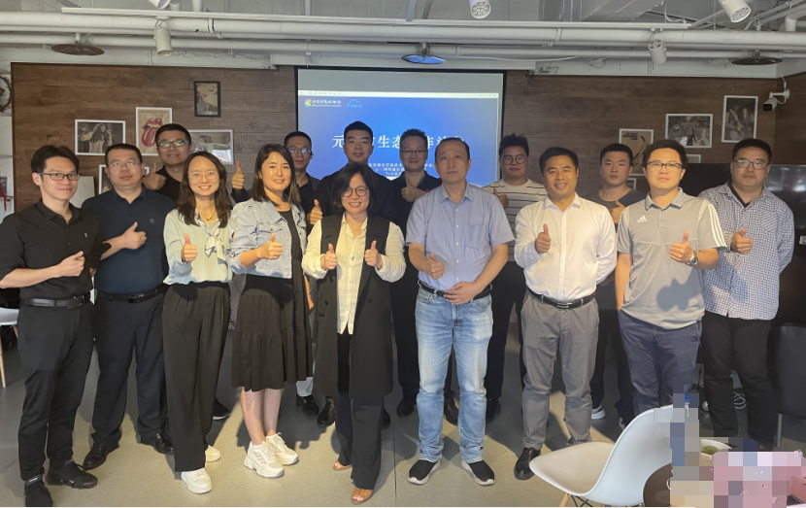
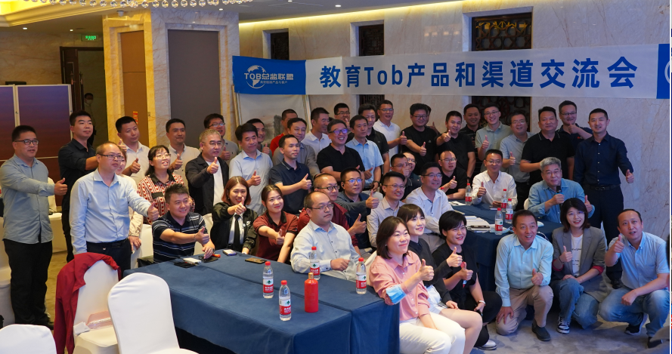
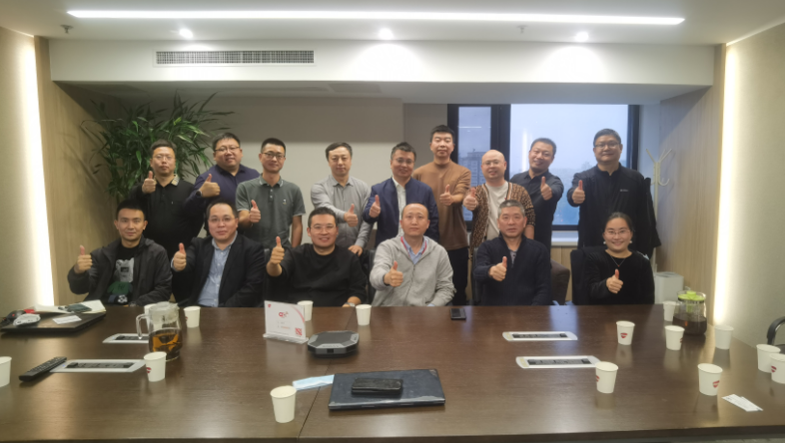
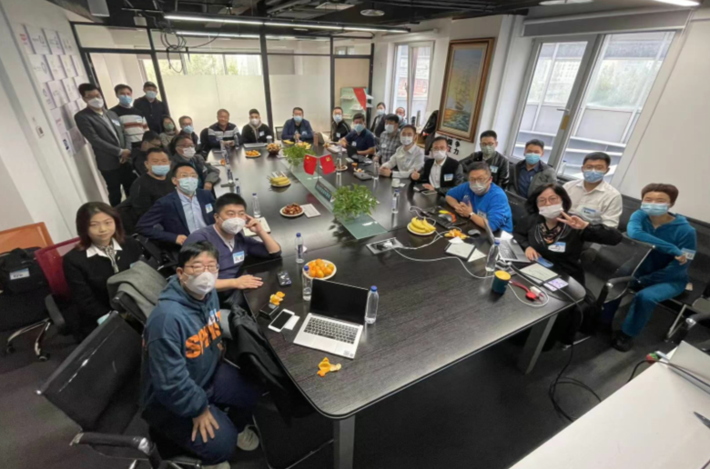
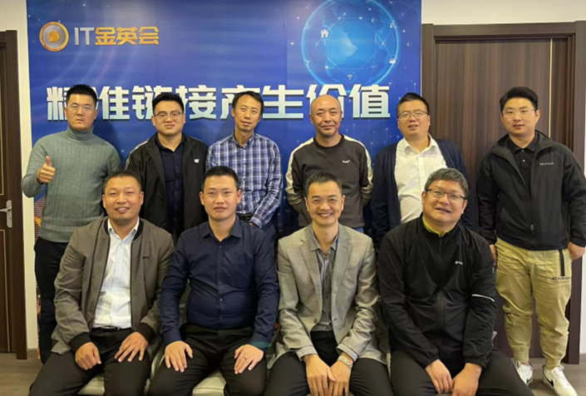
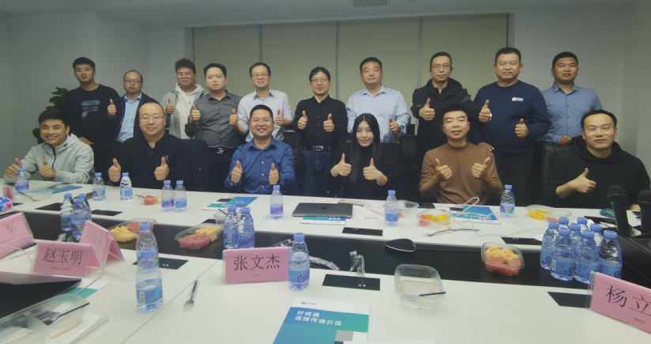
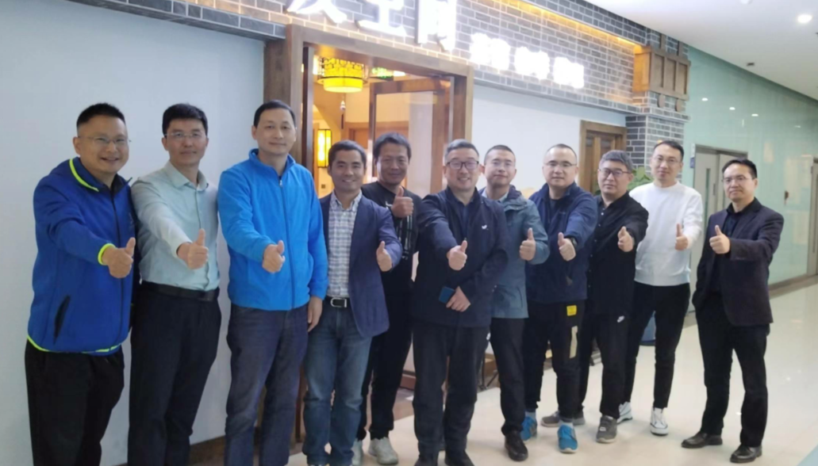
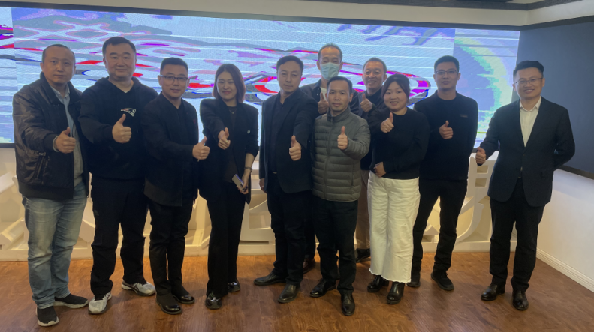
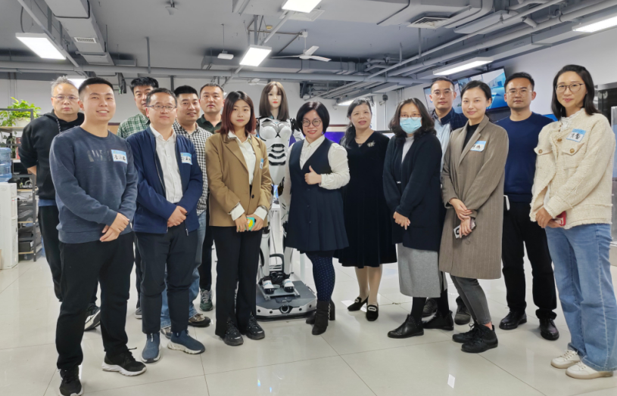
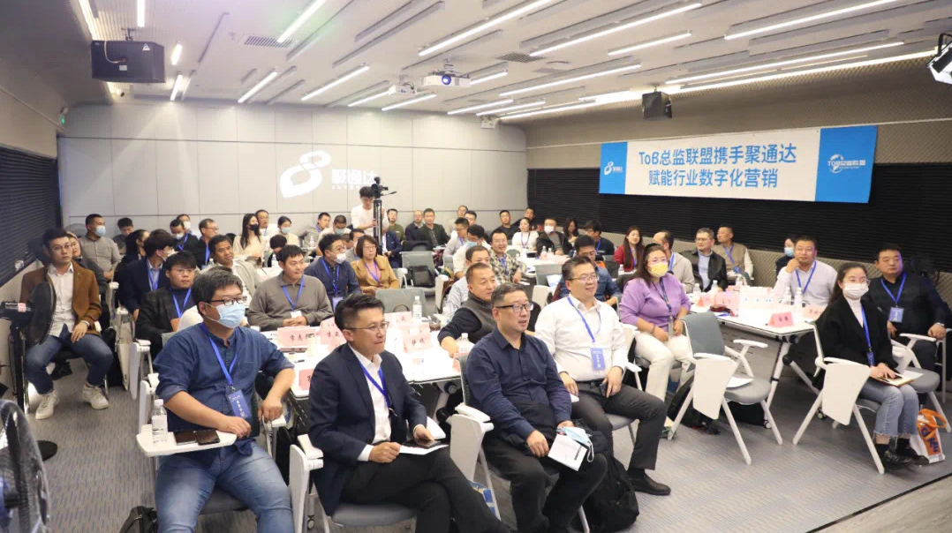
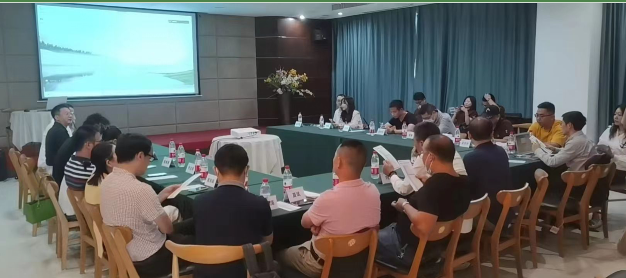
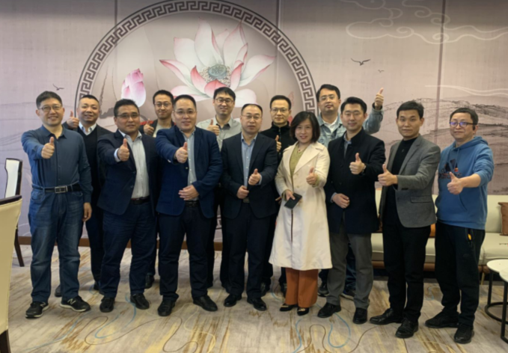
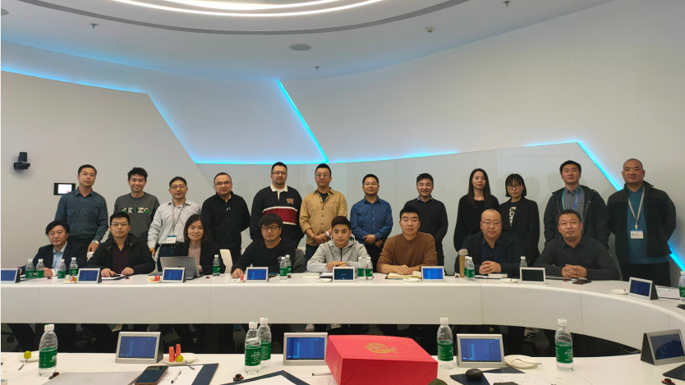
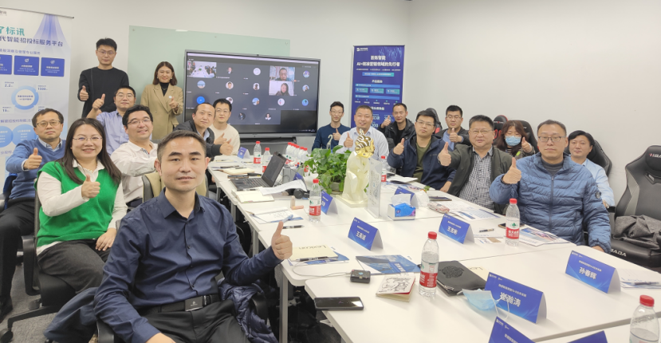
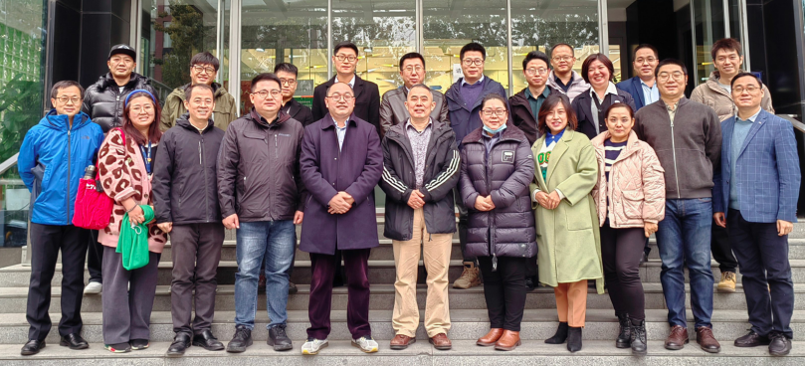
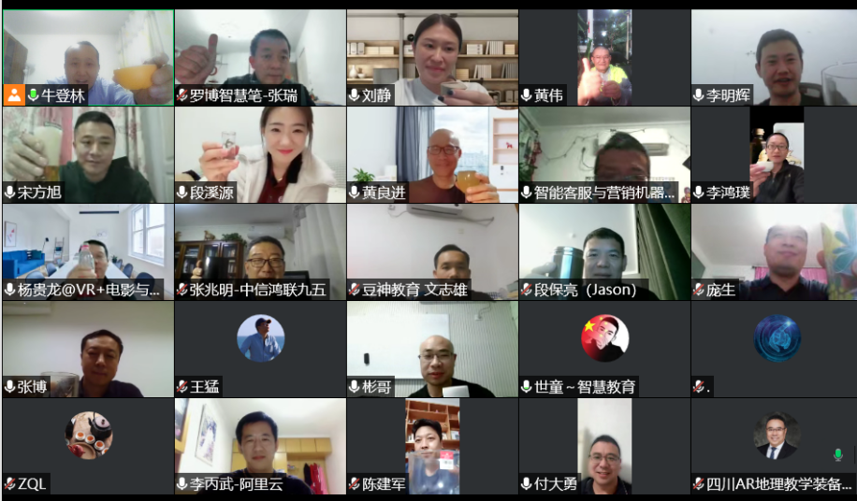
ToB总监联盟往期沙龙集锦 官网：www.tobcxo.com
第一期北京
2022.07.12
（蓝莓）
第二期北京
2022.07.26
（263）
第三期北京
2022.08.16
（鸿合）
第四期深圳
2022.08.26
（青豆教育）
第五期北京
2022.09.07
（首都在线）
第六期北京
2022.09.07
（威尔文教）
第七期北京
2022.09.22
（北京信息化协会）
第八期北京
2022.09.29
（外研在线）
第九期北京
2022.10.12
（中关村安全管理技术人才发展促进会）
第十期北京
2022.10.14
（元一畅想/
北京信息化协会）
第十一期北京
2022.10.20
（IT金英会）
第十二期北京
2022.10.20
（好视通）
第十三期北京
2022.10.21
（友创团）
第十四期北京
2022.10.21
（书写中国）
第十五期北京
2022.10.24
（清博智能/
北京信息化协会）
第十六期北京
2022.10.28
（聚通达）
第十七期深圳
2022.10.29
碧桂园博实乐）
第十八期北京
2022.10.30
中侨实业集团）
第十九期北京
2022.11.03
通天云/飞书）
第二十期北京
2022.11.12
（百炼智能）
第二十一期北京
2022.11.18
（创联教育）
第二十二期云上
2022.11.25
（263）
Tob业务总监生态共赢联盟发起于2022年12月6日，定位是帮助Tob业务总监和老板们高效链接产品和客户的公益组织，加入完全免费。截止到2022年11月24日，联盟有1686家企业，1929个朋友，71个舵主，95个群（其中50个常规群、45个专业群）合计14172个群友，31个智库专家。好的时代，家人们一起整合资源，战略合作共赢，一起玩十年，生态赢，大家赢！感谢、感恩！

Slide 13
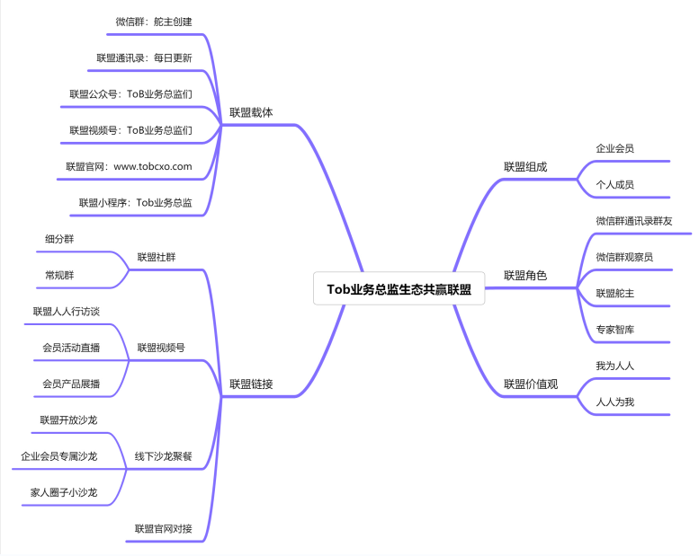
联盟架构

Slide 14
通讯录
链接
社群
链接
方案
链接
客户
链接
生态
链接
联盟梦想：无限链接
100个舵主，10000个企业会员，15000个个人成员，服务150000个企业客户，影响百万个企业客户是我们的梦想！

Slide 15
目录
CONTENTS
联盟由来
目前情况
舵主制度
三生联盟

Slide 16
联盟的发展离不开所有会员、所有成员的努力
时间 | 联盟企业会员 | 联盟通讯录成员 | 联盟舵主 | 专家顾问
1月 | 171 | 201 | 0 | 0
2月 | 381 | 427 | 17 | 0
3月 | 604 | 675 | 31 | 16
4月 | 742 | 841 | 34 | 19
5月 | 869 | 988 | 37 | 24
6月 | 1096 | 1254 | 42 | 27
7月 | 1363 | 1560 | 59 | 29
8月 | 1621 | 1850 | 69 | 31
现在 | 1686 | 1929 | 71 | 31

Slide 17
目录
CONTENTS
联盟由来
目前情况
舵主制度
三生联盟

Slide 18
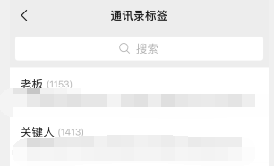
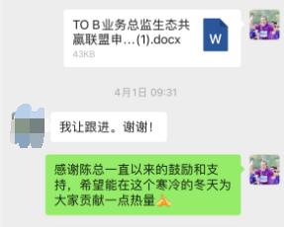
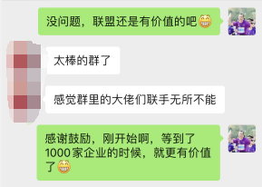
为什么会有舵主
做联盟8月，自己的收获：
1、通过做联盟，盘活了自己过去多年积累的人脉和资源（100+600），并大多都是积极正面反馈，很有成就感；
2、通过介绍联盟业务，也收获了很多新的朋友（1800+），很有成就感；
3、为身边做业务的朋友搭建了一个沟通交流的平台，并得到大家的认可，很有成就感；
希望更多的人可以参与进来，盘活自己私域流量、收获新流量、为好友搭平台，一起成就他人，成长自己。

Slide 19
舵主制度介绍
联盟舵主制度：
1、联盟召集100位舵主，每个舵主自己管理自己的联盟分群；
2、每个联盟舵主可以组织N个联盟群；
3、所有联盟舵主组织的群共享联盟群宣传资料、群通讯录；
4、联盟前100个群为舵主自己组织的群，群号2-100间选择，先到先得。一个群超过300成员后，可以申请开新群，新群从101群开始，以此类推。
联盟舵主福利：
1、舵主名字可以体现在联盟发起人名单里；
2、有权获取联盟通讯录可编辑版；
3、专门的舵主交流群，一起讨论交流联盟发展；；
4、有权进联盟所有的群；
5、有权管理自己的联盟分舵群。
联盟舵主目标：
1、100个舵主；
2、平均每个舵主100个联盟成员，100*100=10000，联盟1万个成员；

Slide 20
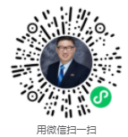
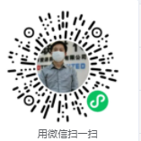
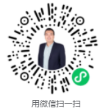
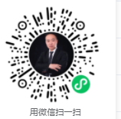
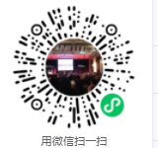
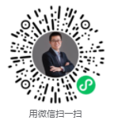
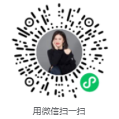
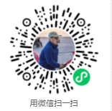
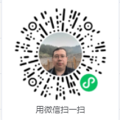
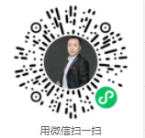
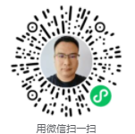
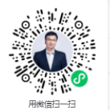
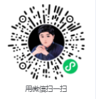
联盟舵主们
1+101+102+168群登林
15群张兆明
13+666群丁才兴
11群刘志理
54群吴明永
10群魏军
66群王涛
5群刘静
9群孙春辉
56群杨贵龙
27群伏军
18群秦占平
29群席迎宾
99群王笑
69群王永强
35群胡均涛
扫码加入联盟
共享联盟名片夹
28群刘兴远
95群贾芳臣
26群刘晨

Slide 21
如何加入联盟：联系联盟舵主，填联盟申请表，通过后加入，完全免费
舵主序号 | 舵主 | 微信号 | 群定位
1群 | 牛登林 | niudenglin | 常规群
2群 | 潘禾为 | itvoo-phw | 常规群
3群 | 曹雪 | c18611845562 | 常规群
4群 | 段昆 | PRC-Duan | 常规群
5群 | 刘静 | liujing19900107 | 课后服务群
6群 | 孙珊珊 | candysun118 | 常规群
7群 | 刘安国 | liuanguo001 | 常规群
8群 | 杨帆 | fengshunkezhan | 常规群
9群 | 孙春辉 | sunchunhui2 | 常规群
10群 | 魏军 | weijundc | 常规群
11群 | 刘志理 | y13121605757 | AI电销生态群
12群 | 陈儒山 | itoptob | 常规群
13群 | 丁财兴 | senmu2046 | 粤港澳大湾区群
13群 | 李进 | lijin9213 | 粤港澳大湾区群
15群 | 张兆明 | zhangzm0526 | 常规群
16群 | 董聪聪 | cc15910784326 | 常规群
17群 | 韩卫 | HANWEI52Tao | 常规群
18群 | 秦占平 | w18611682994 | 常规群
19群 | 王志海 | sea_wood | 常规群
20群 | 王东 | 13522200502 | 常规群
21群 | 李猛 | tejiagou | 常规群
22群 | 方略 | f17770046676 | 常规群
23群 | 邵晓良 | shaoxiaoliang007 | 常规群
24群 | 彭萍萍 | xiazhiri2012 | 常规群
25群 | 杨东晓 | yiyi032501 | 常规群
26群 | 刘晨 | l18721505880 | 常规群
27群 | 伏军 | fujun9413 | 政企数字化方案群
28群 | 刘兴远 | liu_xingyuan | 安徽群
29群 | 席迎宾 | yingbin263 | 常规群
30群 | 周志军 | tel_18612780008 | 常规群
31群 | 李秉雲 | leo4931 | 教育信息化行业群
32群 | 孙小华 | wx657569486 | 常规群
33群 | 赵书杰 | thlitc | 常规群
35群 | 胡均涛 | shihujuntaoya | 常规群
36群 | 杨建东 | yangjiandong1985 | 素质教育群
37群 | 赵梦雨 | Expectopatronum1618 | 会议服务群
54群 | 吴明永 | Aag0320 | 常规群
55群 | 熊辉 | 15210553628 | 视频会议应用群
56群 | 杨贵龙 | yangguilong2012 | 常规群
58群 | 彭斌 | pbking | 常规群
62群 | 郭嘉 | EricGuo82 | 教育生涯规划业务群
65群 | 付大勇 | zzdf12 | 电子产品信息和技术交流群
66群 | 王涛 | wangtao1406221596 | 常规群
68群 | 杜昊 | wxhduhao | 常规群
69群 | 王永强 | why13791079558 | 常规群
72群 | 许远东 | adam92888 | 2B2C科技出海群
73群 | 王家平 | ElonMuskWANG | 入站营销与MA获客群
77群 | 张瑞 | allenzhang1111 | 常规群
77群 | 杨博 | xiaobb0656 | 常规群
78群 | 马天骄 | maggie-lehe | 常规群
79群 | 陈伟 | jackchen0628 | X-CMP&X-OPS生态群
80群 | 韩宁昌 | hanming600 | 数字人才群
81群 | 周云湘 | fengshengshuiqi9009 | 新职业群
82群 | 郭宗根 | cdslmkj | 常规群
84群 | 管锦锋 | zbd0002 | 数字德育产业生态群
85群 | 段平贵 | duanpinggui | 常规群
86群 | 尚虎 | Yushangze88 | 常规群
88群 | 杜小强 | lietouxiaoqiang | 常规群
89群 | 陈红 | exinniang | TOBTOC内容生产供需群
91群 | 徐涛 | Ericxuyyds | 常规群
95群 | 贾芳臣 | fangchen_jia | 常规群
97群 | 丁和平 | hpding | 出海业务共享群
98群 | 陈豪 | 18970970388 | 常规群
99群 | 王笑 | jack20150507 | 常规群
100群 | 宋方旭 | songfangxu | 常规群
101群 | 牛登林 | niudenglin | 常规群
102群 | 牛登林 | niudenglin | 常规群
103群 | 牛登林 | niudenglin | 广告群
105群 | 牛登林 | niudenglin | 产教融合群
105群 | 段平贵 | duanpinggui | 产教融合群
106群 | 牛登林 | niudenglin | 党建业务群
107群 | 牛登林 | niudenglin | 元宇宙群
108群 | 牛登林 | niudenglin | 运动群
109群 | 牛登林 | niudenglin | 信创生态群
110群 | 牛登林 | niudenglin | 医疗行业群
111群 | 牛登林 | niudenglin | 金融行业群
112群 | 牛登林 | niudenglin | SAAS行业群
113群 | 牛登林 | niudenglin | 央企业务群
115群 | 段平贵 | duanpinggui | 教育部白名单生态群
116群 | 牛登林 | niudenglin | 企业培训业务群
118群 | 毛薇 | happy816851 | 呼叫中心项目群
121群 | 李文龙 | jackli2025 | B2B数字营销群
123群 | 晓溪 | doudouzhangxi | 商业研学与链接群
125群 | 段平贵 | duanpinggui | 户外研学生态群
126群 | 牛登林 | niudenglin | 乡村振兴业务群
126群 | 段平贵 | duanpinggui | 乡村振兴业务群
127群 | 牛登林 | niudenglin | 运营商业务交流群
128群 | 尚虎 | Yushangze88 | 教育集成生态群
129群 | 席迎宾 | yingbin263 | 西部业务群
130群 | 牛登林 | niudenglin | 办公OA群
135群 | 段平贵 | duanpinggui | 早幼教生态群
168群 | 牛登林 | niudenglin | 常规群
188群 | 宋菲菲 | aries851209 | 软硬件协同群
200群 | 丁财兴 | senmu2046 | 智能硬件群
200群 | 李进 | lijin9213 | 智能硬件群
666群 | 丁财兴 | senmu2046 | 常规群
666群 | 李进 | lijin9213 | 常规群
777群 | 王永强 | why13791079558 | 系统集成群
888群 | 王永强 | why13791079558 | 软硬件测试专项群
虚拟群 | 李新 | Yijiangyicheng | 我为人人 人人为我
虚拟群 | 吕忠杰 | hai6578
虚拟群 | 郭祺 | 15618515001
视频号主编 | 杨建东 | yangjiandong1985
公众(视频）号主编 | 杜昊 | wxhduhao
联盟有1686家企业，1929个朋友，71个舵主，95个群（其中50个常规群、45个专业群）合计14172个群友

Slide 22
目录
CONTENTS
联盟由来
目前情况
舵主制度
三生联盟

Slide 23
三生联盟
生态
生意
ToB联盟
生活
1、“一手产品、一手客户”让我们与众不同；
2、生态免费，生意挣钱；
3、生态、生意、生活，这就是我们的三生联盟！
ToB三生联盟：链接一切可能

Slide 24
联盟初心
我为人人、人人为我，寒冬季节，报团取暖
联盟的价值是为所有联盟会员创造链接（通讯录链接、社群链接、产品链接、客户链接和生态链接）的机会
联盟去中心化，通讯录无门槛分享给所有的家人，理论上每个家人一加入联盟就有瞬间链接所有家人的机会，至于链接多少，产生多少价值，关键在于家人参与的程度，而与联盟无关。
一群有共同价值观、共同行为、共同利益的家人一起做一件没人做过的对行业对社会有意义有价值的事。

Slide 25
让我们一起
整合资源、合作共赢
企业虽小，但可以做全国生意
用确定的资源抵御不确定的风险
让自己及自己背后的业务永葆青春活力
一起协力、熬过寒冬、迎接春天，共享荣誉
美好的未来属于联盟的每一个人，所有人值得拥有
未来无论怎么变，我们在一起不会变，让我们一起走十年

Slide 26
感谢各位的参与
有更多问题 随时联系我
手机/微信：15901233671

